Slide 1
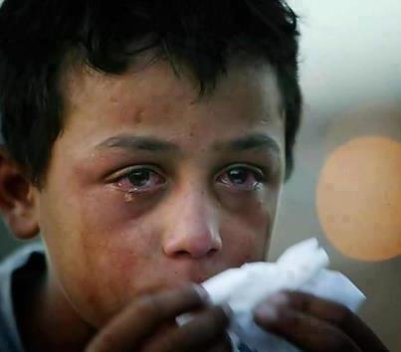



CARIDAD
JOSE LUIS

Slide 3
Un niño estaba parado, descalzo, frente a una tienda de zapatos temblando de frío. Una señora se acercó y le dijo: "Mi pequeño amigo ¿qué estás mirando con tanto interés en esa ventana?". Él respondió: "Le estoy pidiendo a Dios que me de un par de zapatos".

Slide 5
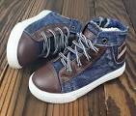
La señora lo tomó de la mano y lo llevó adentro de la tienda y pidió a un empleado media docena de pares de medias para el niño y un par de zapatos. Preguntó si podría prestarle una tina con agua y una toalla y llevó al niño a la parte trasera de la tienda. Con cariño empezó a lavar los pies del niño y se los secó, luego le colocó las medias y los zapatos. Ella acarició al niño en la cabeza y le dijo: "¡No hay duda pequeño amigo que te sientes más cómodo ahora!".

Slide 7
Mientras ella daba la vuelta para marcharse, el niño muy feliz, la alcanzó y la tomó de la mano, mirándola con lágrimas en los ojos le preguntó: "¿Es usted la esposa de Dios?. La Señora le respondió: "No, pero si soy una sierva de Dios y todo lo que le pidas de Corazón, él te lo dará".

Slide 9
Queridos amigos, se imaginan ¿Qué diferente sería el mundo si todos tuviéramos esos actos tan hermosos de amor y desprendimiento como el de la señora?. ¿Harías algo así?.comparte la historia para regar amor por todos lados.

Slide 11
Si fuéramos un poco mejor esto no estaría pasando pero gracias a algunas personas de corazón de oro ayudan a los que mas lo necesitan.

Slide 13


  UN FUERTE ABRAZO
  QUE TENGAS UN
  BUEN DIA
JOSE LUIS

Slide 14









¿Te ha gustado?
Puedes ver más entrando
Aquí
Además puedes recibir powerpoints en tu correo electrónico suscribiéndote aquí:
Esta presentación powerpoint ha sido creada y compartida única y exclusivamente para mispps.com

